Slide 1


IoT Security Networking
A simple IoT Security project on secure and not secure communication tasks.

Slide 2







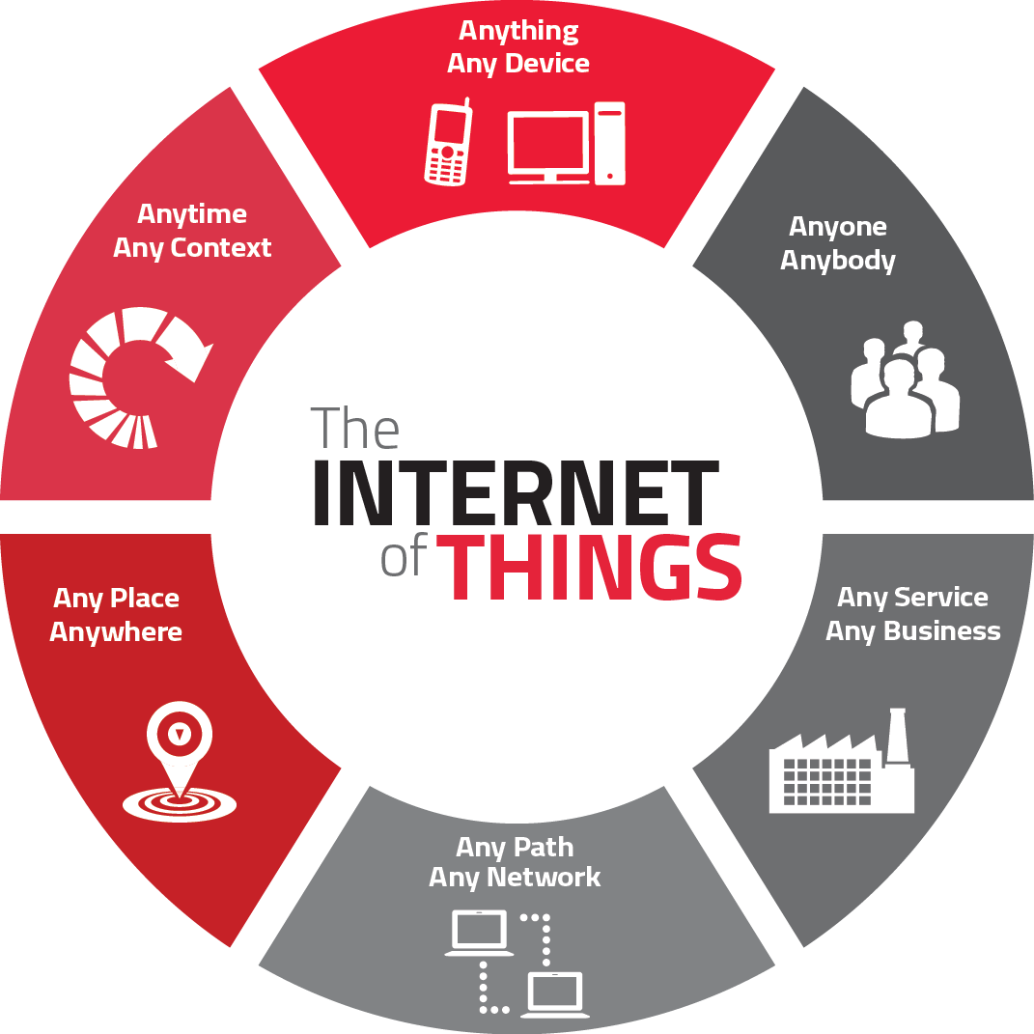





Idea Progettuale
Negli ultimi anni, si è notata una crescita esponenziale dei dispositivi IoT in settori critici come la sanità, l'industria e la domotica.
Emerge quindi la necessità di garantire comunicazioni sicure e protette.
La protezione delle trasmissioni dati è fondamentale per prevenire accessi non autorizzati, salvaguardare la privacy e assicurare l'integrità dei sistemi IoT.

Slide 3



Idea Progettuale
Client – richiesta di comunicazione sicura (HTTPS) o non sicura (HTTP) ed invio di un secret (condiviso con il server).
Server – istaurazione della comunicazione con il client, controllo di sicurezza (HTTPS) e controllo del segreto. Risponde con il servizio richiesto inviando un apposita HTTP Response.
Si intende dimostrare che un sistema di comunicazione client-server, opportunamente implementato con meccanismi di sicurezza avanzati, può garantire resilienza contro attacchi comuni ai dispositivi IoT, come il replay attack (attacco di ripetizione).

Slide 4



Tecnologie Utilizzate
L'ESP-IDF e Arduino sono frameworks utilizzati per sviluppare applicazioni IoT innovative, combinando la flessibilità della programmazione con Arduino e la potenza dell'ambiente di sviluppo nativo per ESP32.

Slide 5



Tecnologie Utilizzate
Flipper Zero
Marauder Framework
Wireshark
https://docs.flipper.net/
https://github.com/justcallmekoko/ESP32Marauder
https://www.wireshark.org/

Slide 6

Show Case

Slide 7
Show Case

Slide 8

Firmware Marauder (test 1)

Slide 9
Proxy Server (test 2)

Slide 10
Network Redirect (test 3)

Slide 11


Futuri Sviluppi
- Integrazione di Ulteriori Protocolli di Sicurezza:
TLS avanzato, DTLS, protocollo MQTT e crittografia lightweight on-board.
- Automazione dell’Analisi del Traffico:
Automatic Traffic Analysis (ATA), script e strumenti di analisi automatizzata.
- Implementazione di Tecniche di Intrusion Detection:
Intrusion Detection System (IDS) basato su sistema lightweight machine learning (Tensorflow Lite) on-board.
- Ottimizzazione del Consumo Energetico:
Miglioramento delle tecniche di allocazione dinamica e distribuzione del consumo energetico, aggiunta di un supporto di energia indipendente.

Slide 12
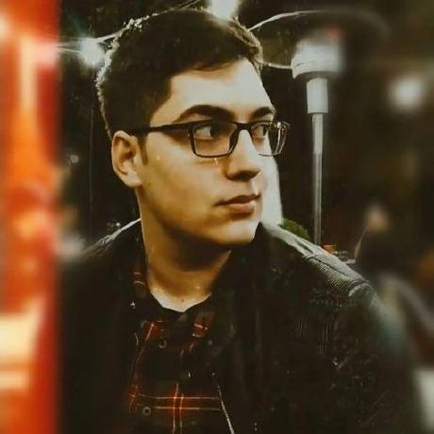

Fine della presentazione
Antonio Garofalo
Full stack Developer
GitHub
Fulvio Serao
Full stack Developer
GitHub
GRAZIE PER L’ATTENZIONE

